Slide 1



株式会社○○
×
平成27年度版
社外秘
仕事と介護の
両立ハンドブック
～仕事と介護を両立するために～
広島県仕事と介護の両立推進事業
株式会社インテリジェンス

Slide 2
◆ 目次 ◆
4 ご自身の介護理解度をチェックしてみましょう
5 このガイドブックの使い方
序章 仕事と介護の両立はなぜ必要か
第1章 介護に関する基本情報
9 介護保険サービスの流れ
10 介護保険サービスを利用するには
12 介護サービスの種類
15 介護保険サービスの費用
19 その他介護サービスについて
第2章 会社の支援制度について
22 あなたが利用できる制度と手続き
23 自社の介護休業制度について
28 介護休業制度に関する必要書類について
第3章 仕事と介護の両立サポート情報
39 介護予防について
44 仕事と介護の両立Q&A
47 広島県地域包括支援センター所在地一覧表
51 お役立ちリンク集
52 社内の相談窓口について
54 索引

Slide 3
◆ 仕事と介護の両立ハンドブック ３つのポイント◆
①「備えあれば憂いなし」
介護は誰もがいつかは直面する問題です。
今から準備をしましょう。
②ひとりで抱え込まずに、
会社と介護の専門家に相談しましょう。
③仕事と介護の両立は簡単ではないかもしれませんが、離職という選択の前に出来ることはないか、もう一度考えましょう。

Slide 4
◆ まずご自身の介護に対する理解度をチェックしてみましょう◆
□ 親の年齢が65歳以上である。
□ 最後に親と連絡をとったのが1か月以上前である
□ 親が親しくしている近所の友人を知らない
□ 親のかかりつけ医を知らない
□ 最近、親の体調面にどんな変化があったか知らない
□ 親と介護の話をしたことがない
□ 親が資産をどのように管理しているかを知らない
□ 介護することになったら仕事との両立が不安だ
2つ以上チェックがついた方は要注意！！
70歳になると介護が必要になる人がぐっと増えます。
介護のことを早めに家族と話し合っておきましょう

Slide 5
◆ 仕事と介護を両立するために ◆
～ハンドブックの使い方～
①そもそも
仕事と介護の両立って何？
仕事と介護の両立が課題となる
背景を知りましょう
【仕事と介護の両立はなぜ必要か】
P.7～
②親の介護なんて考えたことがない。
でも、お金のことは何となく不安だ
誰にも起こりうる身近なこと。
まずは介護について知りましょう
【介護に関する基本情報】
P.９～
③もし親の介護をすることになった
ら、会社には何か制度があるの？
会社にはご家族に介護が必要にな
った場合の支援制度があります
【会社の支援制度について】
P.22～
④そういえば、両親は最近物忘れが
多くなった気がする。
介護になるきっかけを知り、早めの
対応や備えをしておくことが大切
【介護のサポート情報】
P.39～
⑤もし介護が必要になったら、どこに
相談すればいいの？
まずは会社の相談窓口（巻末）と
地域の窓口両方に相談しましょう
【広島県地域包括支援センター一覧表】
P.47～

Slide 6

序章
「仕事と介護の両立」は
なぜ必要か？

Slide 7
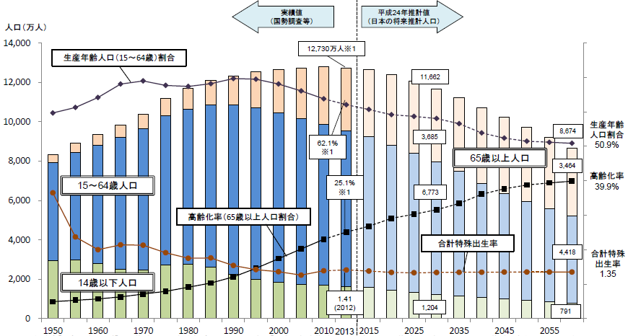
◆ 「仕事と介護の両立」の必要性の背景 ◆
生産年齢人口割合
50.9%
高齢化率
39.9%
合計特殊
出生率
1.35
（出所）総務省「国税調査」及び「人口推計」、国立社会保障・人口問題研究所「日本の将来人口」（平成24年1月推計）：出生中位・死亡中位推計」
（隔年10月1日現在人口）厚生労働省「人口動態統計」
※1 出典：平成25年度総務省「人口推計」（2010年国勢調査においては、人口1,2,806万人、生産年齢人口割合63.8%、高齢化率23.0%）
高齢化
少子化
要介護者の
増加
「仕事と介護の両立」
の背景
在宅介護化
共働き世帯の増加
晩婚化
核家族化

Slide 8

第１章
介護に関する基本情報

Slide 9

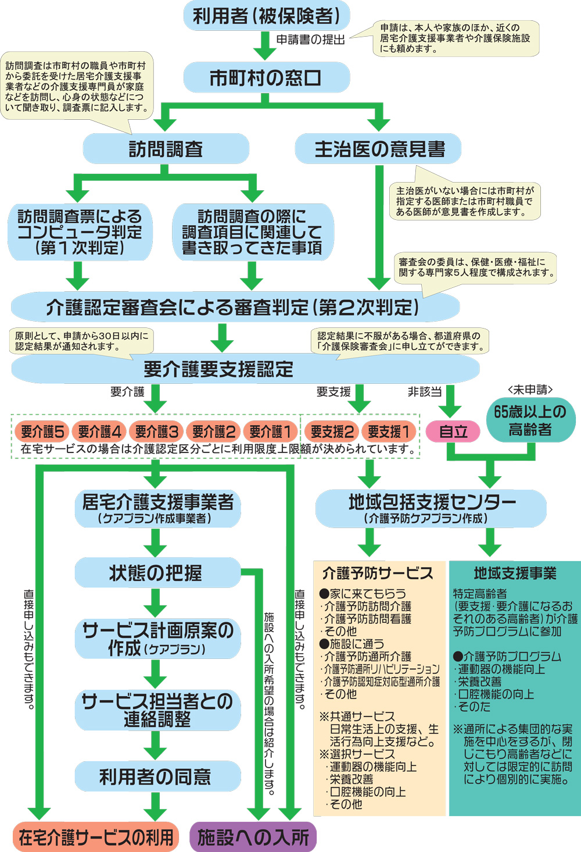


◆ 介護保険サービス利用の全体の流れ ◆
実際に「介護保険サービスを利用したい」と思ったら、どのような手続きをすればよいのでしょうか？
ここでは介護認定の申請からサービス利用の全体図を解説します。

Slide 10


◆ 介護保険サービスを利用するには ◆
~申請からサービス利用までの流れ～
①
②
申請
要介護認定
介護保険サービスを利用できる方
認定調査
認定調査員が
心身の状態を聞き
取り調査します。
○日常生活を送るために介護や支援が
必要な65歳以上の方
○特定の病気がもとで日常生活を送るた
めに介護や支援が必要な40歳以上65
歳未満の方
認定を受けるためには市区町村への申請が必要です。（介護保険被保険者証の提出
主治医意見書
かかりつけの医師に病気や心身の状態に関する書類を作成してもらいます
○手続はご家族や介護
支援専門員（ケアマネージャー）
などが代行することができます。
認定審査会
認定調査結果や主治医の意見
書をもとに保健・医療・福祉の専
門家がどれくらい介護が必要かを審査します。
③
認定結果の
通知
原則として30日以内に通知されます。次の8通りの結果があります。
非該当（自立）
要支援１ | 食事や排せつはほとんど自分でできるが身の回りの世話の一部に時々介助を必要とする。身体的な衰えは軽度で改善が期待できる。
要支援２ | 食事や排せつはほとんど自分でできるが身の回りの世話の一部に時々介助を必要とする。身体的な衰えは比較的軽度で改善が期待できる。
要介護１ | 食事や排せつはほとんど自分でできるがみだしなみや居室の掃除など身の回りの世話に何らかの介助が必要。
要介護２ | 食事や排せつに何らかの介助を必要とすることがあり、みだしなみや居室の掃除など身の回りの世話の全般に何らかの介助が必要。
要介護３ | 排泄などが自分ひとりではできず、みだしなみや居室の掃除など身のまわりの世話が自分ひとりではできない。立ち上がりや片足での立位保持などの複雑な動作が自分ひとりでできない。
要介護４ | みだしなみや居室の掃除など身の回りの世話がほとんど出来ず日常生活に全面的介助が必要。立ち上がりや片足などの立位保持などの複雑な動作がほとんど出来ない。
要介護５ | 生活全般に全面的介助が必要。歩行などの移動の動作がほとんどできない。

Slide 11





◆ 介護保険サービスを利用するには ◆
~申請からサービス利用までの流れ～
介護サービス計画
（ケアプラン）の作成
④
(1)非該当の認定を受けた方
全ての高齢者の方を対象に介護予防に関するパンフレットや講演会等ありますので積極的に利用しましょう。
また要支援・要介護になる恐れのある方は市区町村で実施している地域支援事業の介護予防事業（筋力工場・栄養改善、認知症予防等の介護予防教室等）を受けて要支援や要介護になることを予防します。保健師が簡単なケアプランを作成します。
(２）要支援１・要支援２の認定を受けた方
地域包括センターにケアプランの作成を依頼します。心身の状態や生活の状況等を調査し地域包括センターの担当者がケアプランを作成します。
(3)要介護1~5の認定を受けた方
在宅でサービスを受ける場合は居宅介護介護支援事業者に施設サービスを受ける場合は施設にケアプランの作成を依頼します。心身の状態等を調査しケアマネージャーがケアプランを作成します。
●サービスを利用できる額に上限があります。
要介護状態区分 | 居宅サービスの費用の 合計（1か月）
要支援１ | 50,030円
要支援２ | 104,730円
要介護１ | 166,920円
要介護２ | 196,160円
要介護３ | 269,310円
要介護４ | 308,060円
要介護５ | 360,650円
⑥
介護サービスの
利用
再認定
⑤
介護サービス計画に沿ってサービスを利用します。利用者は費用の1割を負担します。利用料が高額になった場合は払い戻される場合もあります。（高額介護サービス費の適用）。また同じ世帯で国民健康保険や健康保険等との年間合計額（高額療養費、高額介護サービス費を除く）が一定額を超えた場合は超過分の払い戻しがあります。（高額医療・高額介護合算制度）
認定には有効期間がありますが期間内に認定区分の変更申請をすることができます。また有効期間満了日の60日前からは更新申請をすることができます。

Slide 12


◆ 介護サービスの種類 ~サービス別①~ ◆
①在宅介護支援事業所（在宅サービスの中心）
居宅介護支援事業所
ケアマネジャーに伝えるべきこと
★希望する介護の在り方（自宅で最期までか、施設か）
★あなたの仕事内容、働き方、同僚の理解、残業や出張
の程度、勤務先の両立支援制度の内容
★親などの経済状況
★自分が「続けられる支援」や自分の健康状態など
ケアマネジャーの事業所です。
ケアマネジャーの仕事
①介護認定訪問調査（役所より受託）
②ケアプランの作成（無料）
③ケアプランの見直し
②通って利用する介護保険適用サービス
通所介護
（デイサービス）
通所リハビリテーション
（デイケア）
事業所で他の要介護者とともに入浴、食事、レクリエーションなどを行います。（送迎あり）小規模、大規模などがあります。
日帰りで医療機関や老人保健施設に通い、理学療法士・作業療法士などによるリハビリテーションを受けられます。（送迎あり）食事や入浴支援も行います。
認知症対応型通所介護
認知症の要介護者に特化したデイサービスです。
③プロが自宅に訪問する介護保険適用サービス
訪問介護
訪問入浴
訪問看護
ホームヘルパーが自宅を訪問し、食事、入浴、排泄などの身体介護や調理、掃除などの生活援助を受けられます。通院などの付添も利用可。
移動入浴車が訪問し、入浴サービスを受けます。他のサービスより少々割高ですが満足度の高いサービスです。
訪問看護ステーションや医療機関の看護師などが自宅を訪問して療養上の世話や診療補助を行います。

Slide 13


◆ 介護サービスの種類 ～サービス別②～ ◆
④新しい在宅介護サービス（地域密着型サービス）
小規模多機能型居宅介護
夜間対応型訪問介護
在宅要介護者の支援として「通い」「泊り」「訪問」の3種類のサービスが組み合わせたサービスが受けられます。
定額制の夜間に対応する訪問介護です。要介護者は何か異変があった場合、ペンダント型装置を通してオペレーターと会話することができます。
定期巡回・随時対応型
訪問介護看護
日中・夜間を通じて、訪問介護と訪問看護の両方を提供し、定期巡回と随時の対応を行うサービスです。
⑤短期間入所する
短期入所生活・療養介護(ショートステイ)
医療・福祉施設に短期間入所して日常生活支援・機能訓練、医療ケアを受けることができます。介護者の長期外出や休養の際に利用されています。（数日～2か月程）
⑥自宅の設備を整える
福祉用具貸与
福祉用具購入費
住宅改修費
特殊寝台（ベッド）やスロープなど日常生活の自立を助ける用具や機能訓練に用いるための福祉用具を借りることができます。9割が介護保険制度で負担（年間最大10万円）
入浴や排せつなど貸与に向かない福祉用具の購入費にも介護保険制度が適用されます。
手すりの設置や段差解消などの住宅改修を行う場合9割が介護保険制度で負担(最大20万円迄)されます。
事前の申請が必須です。

Slide 14

◆ 介護サービスの種類 ~施設別~ ◆
①介護保険で定められた「介護施設(入居施設)」
名称 | 概要 | めやす負担額/月
特別養護老人ホーム | 寝たきりや認知症など介護度の高い高齢者が入所し終の棲家となることが多いです。比較的低額の負担で入居できるため待機者がとても多いのが現状です。（4人部屋） | ８~９万
（新型）特別養護老人ホーム | 個室 | 15万~18万
老人保健施設 | 退院後などで介護を必要とする人にリハビリを中心とした医療サービスと日常生活の介護サービスを提供し自宅への生活復帰を目指すサービスです。（4人部屋＆個室） | 9万~
介護療養型医療施設 | 医療法で定められた療養病床にて療養上の管理や看護、医学的管理のもとで介護とともに医療サービスを受ける施設です。 | 15万前後
②介護保険施設以外の居住系サービス
名称 | 概要 | めやす負担額/月
介護付き有料老人ホーム | 基本的に介護サービスが付随し、賃貸と物件購入契約があります。入居時の費用が０~数千万円とさまざまです。 | 20万~数十万 入居一時金
サービス付き高齢者向け住宅 （サ高住） | 隣接もしくは近隣の「訪問介護」事業所からサービスを受けたり、「通所介護」事業所に通ったりします。既存の介護事業者以外の他産業からの参入がさかんなサービス。基本的に賃貸契約で有料老人ホームよりも安いです。 | 18万~ 入居一時金
グループホーム （認知症対応型共同生活介護） | 認知症の高齢者を対象とした小規模住居施設（最大18人）で共同生活が可能なことが条件です。 | 13万~20万 入居一時金

Slide 15


◆ 介護保険サービスの費用 ◆
～ 実際、いくら費用が必要なんだろう？ ～
【１ヶ月の利用サービス限度額】
要介護状態区分 | 支給限度額全部を利用した場合 利用者負担1割目安（1か月あたり）
要支援１ | 5,003円程度
要支援２ | 10,473円程度
要介護１ | 16,692円程度
要介護２ | 19,616円程度
要介護３ | 26,931円程度
要介護４ | 30,806円程度
要介護５ | 36,065円程度
◆デイサービス（通所介護）の料金例（７~９時間、通常規模）
要介護状態区分 | 費用（自己負担分）のめやす
要介護１ | 656円（日額）
要介護２ | 775円（日額）
要介護３ | 898円（日額）
要介護４ | 1,021円（日額）
要介護５ | 1,144円（日額）
各種追加料金
入浴介助 | 50円/日
個別機能訓練I | 42円/日
個別機能訓練Ⅱ | 50円/日
栄養改善サービス | 150円/回
口腔機能向上 | 150円/回
◆デイケア（通所リハビリ）の料金例（通常規模）
利用時間/日 | ～2時間 | ～3時間 | ～4時間 | ～6時間 | ～8時間
要介護1 | 329円 | 343円 | 444円 | 559円 | 726円
要介護2 | 358円 | 398円 | 520円 | 666円 | 875円
要介護3 | 388円 | 455円 | 596円 | 772円 | 1022円
要介護4 | 417円 | 510円 | 673円 | 878円 | 1173円
要介護5 | 448円 | 566円 | 749円 | 984円 | 1321円
＊サービス料金は、地域や事業所、諸条件等により違いがあります。

Slide 16

◆ 介護保険サービスの費用 ◆
～ 実際、いくら費用が必要なんだろう？ ～
◆訪問介護（身体介護）料金表（めやす）
区分 | 提供時間 | 20分以上30分未満 | 30分以上 1時間未満 | 1時間以上1時間30分未満
身体介護 | 利用者負担 (利用料金の1割) | 245円 | 388円 | 564円
＊身体介護とは？→入浴、排泄、食事、着替えなどの介護といった身体に直接触れて行う介護のこと。
◆訪問介護（生活援助）料金表（めやす）
区分 | 提供時間 | 20分以上 45分未満 | ４５分以上
生活援助 | 利用者負担 (利用料金の1割) | 183円 | 225円
＊生活援助とは？→料理・洗濯・掃除・生活必需品の買い物・ごみ出し・ベッドメーキング・衣類の整理・
衣服の修理・薬の受取など。
◆訪問看護（訪問看護ステーション）料金表（めやす）
サービス内容 | 費用（自己負担分）のめやす
訪問看護Ⅰ1（20分未満） | 316円/回
訪問看護Ⅰ2（30分未満） | 472円/回
訪問看護Ⅰ3（60分未満） | 830円/回
◆福祉用具レンタル料金表（めやす）
商品内容 | 費用（自己負担分/月額）のめやす
車いす（標準型自走式） | 600円
車いす付属品 | 100～200円
特殊寝台（ベッド本体） | 1200円
特殊寝台付属品（マットレス） | 300円
トイレ用手すり | 300円
歩行器（四点杖） | 150円
＊サービス料金は、地域や事業所、諸条件等により違いがあります。

Slide 17
◆ 介護保険サービスの費用 ◆
～「要介護1」の方が下記サービスを利用した場合～
◆(例) 母親が独居で、自分で自分の事はできるが、とじこもり予防のためサービス利用。
土曜日午後～日曜日は家族が来訪。
【週間ケアプラン（例）→15,782円/月（めやす）】
【上記ケアプランでかかる費用（めやす）】
※P15~16参照
(例：要介護1の場合)
介護サービス利用できる1ヶ月の限度額：16,692円（1割負担分）
上記ケアプランでかかる費用合計：13,766円（めやす/想定）
◆デイサービス週4日→695円×16日(週4日×4週）＝11,120円
◆訪問介護週2日（1時間/日）→312円×8日（週2日×4週）＝2,496円
◆福祉用具レンタル（4点杖）→月150円

Slide 18
◆ 介護保険サービスの費用 ◆
～「要介護3」の方が下記サービスを利用した場合～
◆(例) 父親が独居で、食事の準備・後片付けに人の手が必要。移動もひとりではできない。
土曜日午後～日曜日は家族が来訪。
【週間ケアプラン（例）→24,848円/月（めやす）】
【上記ケアプランでかかる費用（例）】
※P15~16参照
(例：要介護3の場合)
介護サービス利用できる1ヶ月の限度額：26,931円
上記ケアプランでかかる費用合計：24,848円（めやす/想定）
◆デイケア週2日→724円×8日(週2日×4週）＝5,792円
◆訪問介護週6時間→564円×24時間（週6時間×4週）＝13,536円
◆訪問看護週30分→830円×4回（週30分×4週）＝3,320円
◆福祉用具レンタル（車いす及び付属品）→月700円
◆福祉用具レンタル（特殊寝台及び付属品）→月1,500円

Slide 19
◆ 公的介護保険外サービスについて（例）広島市 ◆
介護保険外でも各自治体が実施しているサービスもあります。こちらも活用してみましょう！
◆あんしん電話の設置◆
【内容】
急病などの緊急時に、発信機のボタンを押すと、電話相談センターが受信し、協力員や消防局に事態を知らせます。緊急時には利用者宅へかけつけます。また、健康や困りごとに関する相談に応じ、定期的に声掛けも行います。
【対象者】
病弱などのために日常生活上注意が必要なおおむね65歳以上で次の世帯に属する人
①一人暮らし
②病弱な高齢者、18歳以上の身体障碍者、知的障碍者または精神障碍者のみの世帯
【利用料】
市民税課税世帯の人：1,944円/月
◆配色サービス◆
【内容】
昼食または夕食を配達し、安否確認をします。
【対象者】
①②ともに該当する人
①おおむね65歳以上の人のみの世帯（またはこれに準ずる世帯）に属する
②虚弱で調理が困難
【利用料】
1食514円ほか
◆家族介護用品の支給◆
【内容】
常時介護を必要としている人を在宅で介護している家族に1ヶ月あたり6,250円を限度に、紙おむつ、尿とりパッド、介護用シーツを支給します。
【対象者】
①～③全てに該当する人を在宅で介護している市内在住の家族
①市内在住
②要介護4または5と認定されている。
③生活保護等を受けているまたは市民税非課税世帯に属している。
◆家族介護教室の開催◆
【内容】
介護に関する知識や技術、介護者の健康管理などを学びます。また、介護している家族のリフレッシュや介護者同士の交流を図るために、家族介護者交流会を開催します。
【利用料】
家族介護教室：無料
家族介護者交流会：1000円
◆自動消火器、電磁調理器（卓上）の給付◆
【対象者】おおむね65歳以上で、
①自動消火器⇒寝たきりまたはひとり暮らし
②電磁調理器⇒出荷への配慮が必要な、ひとり暮らしまたは高齢者のみの世帯
＊それぞれの自治体や地域包括支援センターへお問い合わせ下さい。

Slide 20

◆ 民間介護サービスについて ◆
民間が実施しているサービスもあります。こちらも活用してみましょう！
◆民間ホームヘルパー◆
【内容】
・家事サポート
・身体介助
・生活サポート(外出・通院時の付添・食事介助など）
・趣味・嗜好のサポート(犬の散歩・外食の付添など）
◆介護タクシー◆
【内容】
介護タクシーは、車いすや寝台に乗ったままで移動ができ、通院や買い物などに便利です。通常のタクシー料金の他に乗降介助や身体介護の費用（1,000円位～、時間や内容による）が必要ですが、プロによる移送の安心感は魅力です。
◆ネットスーパー・食品(弁当)宅配◆
【内容】
買い物に出かけなくても、注文した商品を自宅に届けてくれるサービスがあります。大きく分けると、食材が届けられるタイプと、調理済みの食品(弁当)が届けられるタイプがあります。
◆ホームセキュリティ・見守りサービス◆
【内容】
・ホームセキュリティサービス(月額4千円位で利用できるものもあります。)
・民間の緊急通報サービス
・日頃の様子を確認できる見守りサービス(バスや給湯の利用状況を離れて住む家族にメールなどで知らせるサービス)
◆徘徊探知システム◆
【内容】
専用端末を携帯している高齢者などの居場所を家族が携帯やパソコンで確認できる他、家族がすぐに迎えにいけない場所に移動している場合や、外出時の体調不良などに応じる緊急対処サービスなどがあります。
◆便利家電◆
【内容】
・家事負担軽減に便利な家電
IHクッキングヒーター・全自動洗濯乾燥機・食器洗い乾燥機・掃除ロボット・電子レンジ
・暮らしを便利にする家電
チャイム音とフラッシュランプで来客を知らせるチャイム・テレビ電話・スカイプ（インターネット電話）・加湿器・空気清浄機・脱臭機

Slide 21

第２章
両立支援制度について
～家族に介護が必要になったとき～

Slide 22

◆ あなたが利用できる介護支援制度と手続き ◆
①介護休業
要介護状態にある対象家族を介護するため介護休業をすることが出来ます。1人の対象家族につき要介護状態に至るごとに連続した93日の範囲内で1回。ただし特別な事情がある場合は複数回取得できます。
★ポイント★ 介護休業は実際に介護をするというよりは、介護体制を作るための時間に利用
※介護体制とは入退院の手続きや介護サービスの申し込み手続き関連、通院の送迎や外出の手助け等をいいます。
②介護休暇
⑤所定労働時間の短縮措置
2週間以上にわたり要介護状態にある対象家族の必要な世話をするとき年に5日以内（要介護者が2人以上の場合年に10日以内）取得できる休暇です。ただ労使協定が締結されている場合は採用後半年を経過しない従業員は取得できません。
従業員は要介護状態にある家族を介護する場合、下記のいずれかの措置を事業主から受けることができます。
❶短時間勤務制度
❷フレックスタイム制
❸始業・終業時刻の繰り上げ・繰り下げ
❹従業員が利用する介護サービスの助成その他これに準ずる制度
上記の制度は、対象家族１人につき、要介護状態に至るごとに１回、介護休業をした日数と合わせて通算９３日まで受けられます。
③時間外勤務の制限
要介護状態の対象家族の介護を行う従業員は、原則として1か月につき24時間、1年につき150時間以内の時間外勤務の制限を申し出ることができます。
⑥転勤に対する配慮
事業主は、従業員に就業場所の変更を伴う配置の変更を行おうとする場合に、その就業場所の変更によって介護が困難になる従業員がいる時は、当該従業員の介護の状況に配慮しなければなりません。
④深夜勤務の制限
⑦不利益取扱いの禁止
要介護状態にある対象家族のため深夜（午後10時～午前5時）勤務を命令されることがなくなる制度です。
事業主は、介護休業などの制度の申出や取得を理由として、解雇などの不利益な取扱いをしてはなりません。
介護休業給付金
支給対象者：要介護状態にある対象家族を介護するために介護休業をする雇用保険の加入者で介 護休業開始日前2年間に賃金支払基礎日数が11日以上ある月が通算して12か月以上ある方が対象です。
対象期間：支給対象となる家族の同一要介護につき一回の介護休業期間（ただし介護休業開始日から最長3ヶ月間）に限り支給されます。
支給額：休業開始時賃金日額×支給日数×40/100
※対象家族とは配偶者、父母、子供、配偶者の父母、同居しかつ不要している祖父母、兄弟姉妹及び孫
※要介護状態とは負傷、疾病または身体上もしくは精神上の障害により2週間以上にわたり常時介護を必要とする状態。
詳細は会社就業規則等に準じます。詳しくは総務部へお問い合わせ下さい。

Slide 23
◆ 株式会社○○様 介護休業規程 ◆
（目的）
第１条 この規程は、株式会社○○（以後、「会社」という。）の就業規則の定めにもとづき、従
業員の介護休業、介護のための短時間勤務、および介護のための時間外労働・真や労働の
制限に関する取扱いについて定める。
（介護休業の対象者）
第２条 要介護状態にある次の掲げる対象家族を介護するために休業することを希望する従業員
は、この規程に定めるところにより介護休業を取得することができる。ただし、期間契約従業員
については、第２項に定める者に限り介護休業をすることができる。
２ 介護休業ができる期間契約従業員は、申し出時点において次の各号のすべてに該当する
従業員とする。
（１）入社１年以上である。
（２）介護休業開始予定日から93日を経過する日（以後「93日経過日」という。）を
越えて雇用関係が継続することが見込まれる。
（３）93日経過日から1年を経過する日までに雇用期間が満了し、更新されないことが
明らかでない。
（法令との関係）
第３条 介護休業などに関する事項でこの規程に定めのないものについては、「育児休業介護休業
等育児または家族介護を行う労働者の福祉に関する法律」その他の法令の定めるところによ
る。
（介護休業の申出の手続き）
第４条 介護休業を希望する者は、介護休業を開始しようとする日（以下「休業開始予定日」と
いう。）の２週間前までに、所定の証明書類を添付し『介護休業申出書（介休様式1
号）』に必要事項を記載し、所属長を経由して社長に提出するものとする。
２ 会社は介護休業を取得することとなった従業員に対し、すみやかに休業中および休業後の
取扱いを記載した『介護休業取扱通知書（介休様式2号）』を交付する。また、第２条第
２項に定める者以外の者から介護休業の申出があった場合、会社は本人に対し同通知書
によりすみやかに取得を認めない旨を通知する。
３ 介護休業申出書を提出した従業員は、申し出た休業開始予定日（第6条第2項による
指定があった場合、その指定による休業開始予定日）の前日までに、『介護休業撤回申出
書（介休様式３号）』を提出して介護休業の申出を撤回することができる。この場合、その
休業申出にかかる対象家族について同一要介護状態にかかる介護休業の再度の申出は１
回に限り認める。
（介護休業の申出の消滅）
第５条 介護休業申出書が提出された後休業開始予定日の前日までに、次の各号に揚げるいず
れかの事由が生じた場合には、当該介護休業申出はなされなかったものとみなす。この場合に
おいて、当該従業員は、遅滞なく、『介護休業事情変更届出書（介休様式４号）』を所
属長を経由して社長に提出しなければならない。

Slide 24
◆ 株式会社○○様 介護休業規程 ◆
（１）当該休業の対象となった家族の死亡
（２）当該休業の対象となった家族との離婚、離縁など親族関係の終了
（３）休業申出をした従業員が、負傷、疾病または身体上もしくは精神上の障害により当該休業
の対象となった家族を介護することができない状態となった
（介護休業の期間など）
第６条 介護休業の期間は、対象家族１人につき、原則として、通算93日間の範囲（介護休業開始
予定日から起算して93日を経過する日までをいう。）内で、『介護休業申出書（介休様式1
号）』に記載された期間とする。ただし、同一家族について、異なる要介護状態について介護休業
をしたことがある場合、または第15条に規定する介護短時間勤務の適用を受けた場合は、その日
数も通算して93日間までを原則とする。
２ 前項の規定にかかわらず、申し出られた介護休業の開始予定日までに介護休業申出書の提出
から２週間の余裕がない場合には、会社は、申し出られた介護休業開始予定日から提出日の翌
日から起算して2週間を経過する日までの間のいずれかの日に介護休業開始予定日を変更して指
定することがある。なお、この指定は、介護休業申出書の提出日の翌日から3日以内に（申し出ら
れた介護休業開始予定日の方が早い場合は、その日までに）書面により行う。
３ 介護休業申出書を提出した従業員は、申し出た介護休業終了予定日の２週間前の日までに
『介護休業期間変更申出書（介休様式5号）』を提出して、介護休業終了予定日の繰下げ変
更を申し出ることができる。なお、変更は１回に限るものとする。
（介護のための時間外労働の制限）
第7条 要介護状態にある家族を介護する従業員が当該家族を介護するために請求した場合には、終
業規則およびパートタイマー等就業規則の規定、および時間外労働に関する労使協定にかかわら
ず、1ヶ月について24時間、1年について150時間を超えて時間外労働を行わせない。ただし、事業
の正常な運営に支障があるときはこの限りではない。
２ 前項の規定にかかわらず、次の各号のいずれかに該当する従業員は、介護のための時間外労働
の制限を請求することができない。
（１）日々雇われる従業員
（２）入社1年未満の従業員
（３）1週間の所定労働日数が2日以下の従業員
３ 介護のための時間外労働の制限を請求しようとする従業員は、1回につき、1ヶ月以上1年以内
の期間（以下「制限期間」という。）について、制限の適用を受けようとする日（以下「制限適用
予定日」という。）および制限の適用を終了しようとする日を明らかにして、原則として制限適用予
定日の１ヶ月前までに、『介護のための時間外労働制限請求書（介休様式６号）』を所属長を
経由して社長に提出しなければならない。ただし、会社は、同請求書を受け取るにあたり、必要最
小限の各種証明書の提出を求めることができる。
４ 制限適用予定日の前日までに、請求に係る家族を介護しないことになったときは、当該請求はな
かったものとみなす。この場合、従業員は、原則として当該事由が発生した日に、所属長にその旨を
届け出なければならない。
５ 次の各号のいずれかの事由が生じたときは、制限期間は終了するものとし、当該制限期間の終
了日はそれぞれ各号に定める日とする。
（１）家族の死亡等、制限に係る家族を介護しないこととなった場合
当該事由が発生した日

Slide 25
◆ 株式会社○○様 介護休業規程 ◆
（２）請求した従業員について、産前産後休暇、育児休業または介護休業が始まった場合
産前産後休暇、育児休業または介護休業の開始日の前日
６ 前項第１号の事由が生じたときは、従業員は原則として当該事由が生じた日に、所属長にそ
の旨を届け出なければならない。
（介護のための深夜労働の制限）
第８条 会社は要介護状態にある家族を介護する従業員が当該家族を介護するために請求した場合に
は、午後１０時から午前５時までの間（以下、この条において「深夜」という。）において就業させ
ない。ただし、会社の事業の正常な運営を妨げる場合においては、この限りではない。
２ 前項の規定にかかわらず、次の従業員は介護のための短時間勤務の請求をすることはできない。
（１）日々雇われる従業員
（２）入社１年未満の従業員
（３）請求にかかる家族の１６歳以上の同居の家族が、次の①から③のすべてに該当する従
業員
① 深夜において就業していない者（深夜における就業日数が１ヶ月につき３日以
下の者を含む。）
② 心身の状況が請求にかかる家族を介護することができる者
③ ６週間（多胎妊娠の場合には１４週間）以内に出産する予定でないか、また
は産後８週間を経過している者
（４）１週間の所定労働日数が２日以下の者
（５）所定労働時間の全部が深夜にある者
３ 家族介護のための深夜労働の制限を請求しようとする従業員は、原則として１回につき、１ヶ月
以上６ヶ月以内の期間（以下「制限期間」という。）について、制限の適用を受けようとする日
（以下「制限適用開始予定日」という。）および制限を終了しようとする日を明らかにして、原則と
して制限適用開始予定日の１ヶ月前までに、『介護のための深夜労働制限請求書（介休様式
７号）』を所属長を経由して社長に提出しなければならない。
４ 会社は、前項の請求書を受け取るにあたって、必要最小限度の書類の提出を求めることができ
る。
５ 制限適用開始予定日の前日までに、請求にかかる家族の死亡により、深夜労働制限請求書を
提出した従業員（以下「請求者」という。）が家族を介護しないこととなった場合は、当該請求は
なされなかったものとみなす。この場合において、請求者は、原則として当該事由が発生した日に、
会社に所属長を経由して社長にその旨を連絡しなければならない。
６ 次の各号に揚げるいずれかの事由が生じた場合、制限期間は終了するものとし、当該制限期間
の終了日はそれぞれ各号に定める日とする。
（１）家族の死亡など、制限にかかる家族を介護する必要がなくなった。
当該事由が発生した日
（２）産前産後休暇、育児休業または介護休業が始まった。
産前産後休暇、育児休業または介護休業の開始日の前日
７ 前項第１号の事由が生じた場合は、従業員は原則として当該事由が生じた日に所属長を経由
して社長にその旨を連絡しなければならない。

Slide 26
◆ 株式会社○○様 介護休業規程 ◆
（給与などの取扱い）
第９条 介護休業期間中の給与（諸手当を含む。）および賞与は原則として支給しない。ただし、それ
ぞれの算定対象期間の途中で介護休業を開始または復職した場合には、出勤日数により日割計
算して支給することがある。
２ 介護休業期間中の昇給は実施しない。
（社会保険の取扱い）
第１０条 社会保険の被保険者資格は、休業期間中も継続する。
２ 保険料の従業員負担分は会社が立て替え、復職後に徴収する。
（教育訓練）
第１１条 １ヶ月以上の介護休業をする従業員で、介護休業期間中、職場復帰プログラムの受講を希
望する者に同プログラムを実施する。
２ 会社は、別に定める職場復帰プログラム基本計画に沿って、当該従業員が介護休業をしてい
る間、同プログラムを行う。
３ 職場復帰プログラムの実施に要する費用は、その全額を会社が負担する。
（復職）
第１２条 復職の職場および職務は、原則として介護休業直前の職場および職務とする。
２ 復職時の賃金および資格上の格付けは、介護休業前の水準を下回らない。
３ 復職後の定期昇給については、介護休業前の勤務実績を加算する。
４ 復職後は、必要により教育訓練を行う。
（年次有給休暇の算定）
第１３条 年次有給休暇を計算する際の出勤率の計算にあたっては、介護休業をした期間は通常どおり
出勤したものとみなして取り扱う。
（勤続年数の算定）
第１４条 勤続年数の算定にあたっては、介護休業前の勤続年数と復職後の勤続年数とを通算する。
２ 介護休業期間は勤務年数に算入しない。
（介護短時間勤務制度）
第１５条 要介護状態にある対象家族を介護する従業員（日雇および労使協定により介護短時間勤
務の対象から除外することとされた次の各号に揚げる従業員を除く。）は、通算して９３日間
（介護休業を取得の場合、および部悦の要介護状態で介護休業等をした場合は、その期間を
含めて。）を限度として、１４日前までに所定の証明書類を添付した『介護短時間勤務申出
書（介休様式８号）』を所属長を経由して社長に申し出ることにより、介護短時間勤務の制
度の適用を受けることができる。
（１）勤続１年未満の者
（２）１週の所定労働日数が２日以下である者

Slide 27
◆ 株式会社○○様 介護休業規程 ◆
２ 前項の介護短時間勤務は、所定の始業時刻を繰下げまたは終業時刻を繰り上げることによっ
て１日につき３時間を超えない範囲内で１５分単位で所定労働時間を短縮することを認める
制度とする。ただし、会社の業務上の都合により申出内容の変更を求めることがある。
３ 介護短時間勤務の申出をした者については、当該勤務期間中の取扱いを『介護短時間勤務
取扱通知書（介休様式９号）』により通知する。
（介護休暇の申出）
第１６条 対象家族の介護その他の世話をする従業員は、会社に申し出て一年度（４月１日から翌
年３月３１日まで。ただし、会社が別段の定めをした場合には当該定めによる。）において５
日（対象家族が２人以上の場合には１０日）を限度として介護休暇を取得することができる。
ただし、労使協定によって除外された次の各号の従業員は介護休暇を取得することができない。
（１）入社後６ヶ月未満の従業員
（２）１週間の所定労働日数が２日以下の従業員
２ 介護休暇を取得しようとする従業員は、『介護休暇申出書（育休様式１０号）』に必要
事項を記入し、原則として事前に所属長を経由して社長に提出しなければならない。
３ 介護休暇を取得した日の給与は原則として無給（欠勤控除の対象）とする。ただし、昇給、
賞与、および退職金の査定・算定にあたっては、介護休暇を取得した日は通常どおり勤務したも
のとみなして取り扱う。

Slide 28
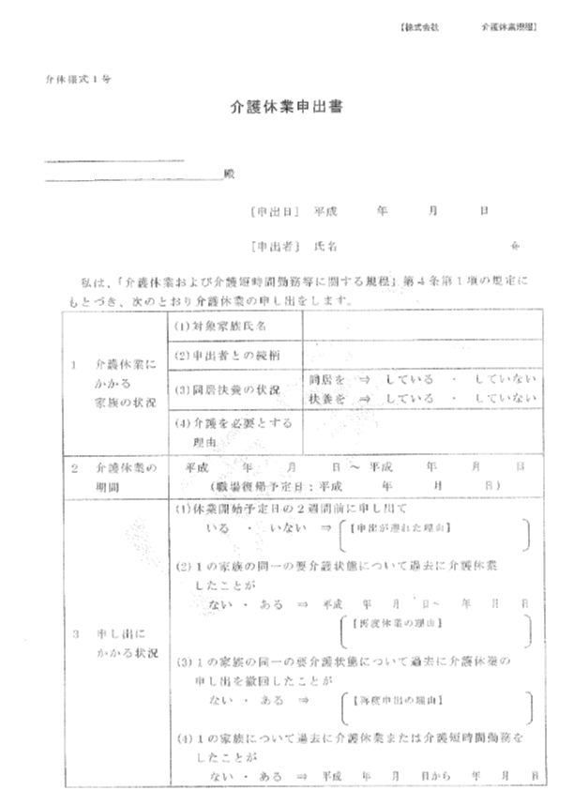
◆ 株式会社○○様 介護休業申出書 ◆
28

Slide 29
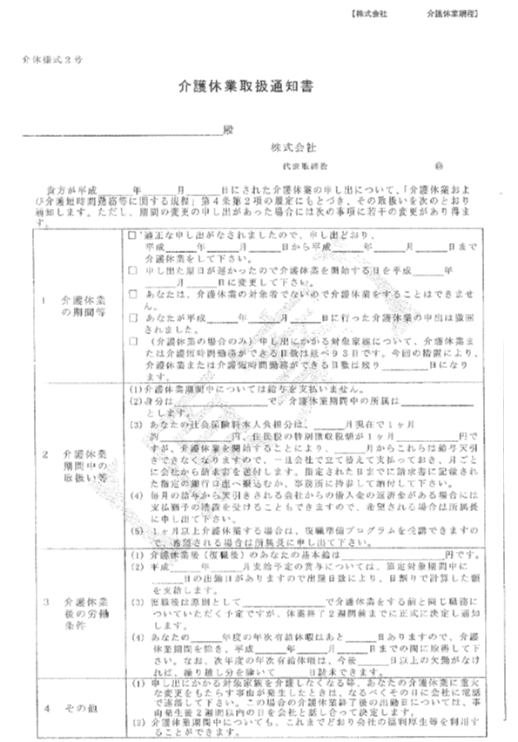
◆ 株式会社○○様 介護休業取扱通知書 ◆

Slide 30
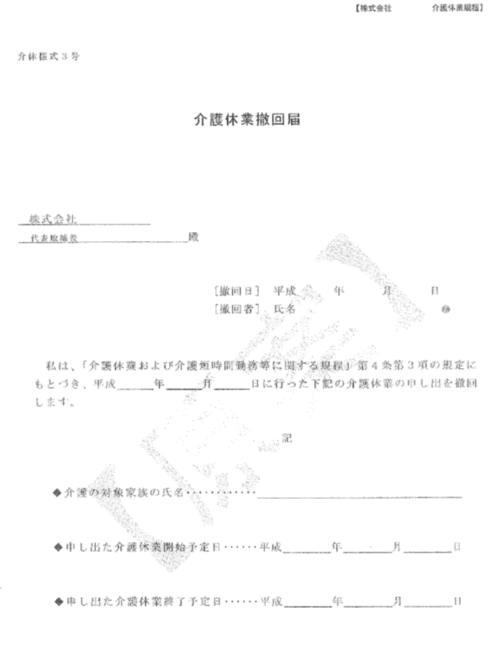
◆ 株式会社○○様 介護休業撤回届 ◆

Slide 31
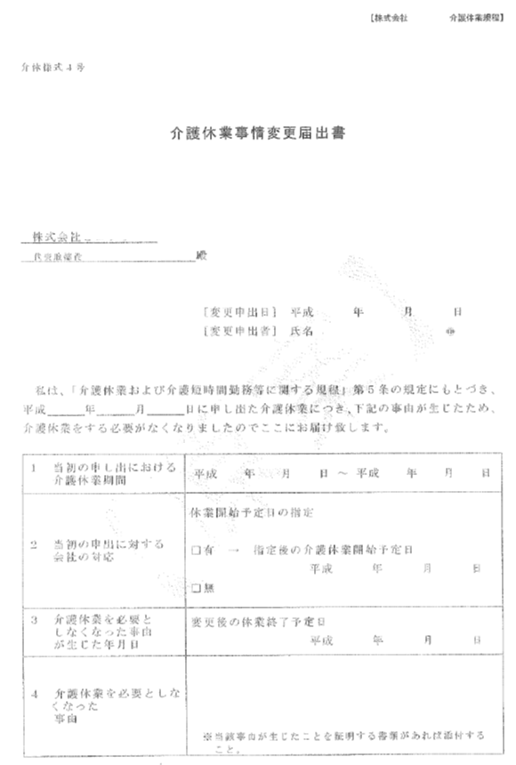
◆ 株式会社○○様 介護休業事情変更届出書 ◆

Slide 32
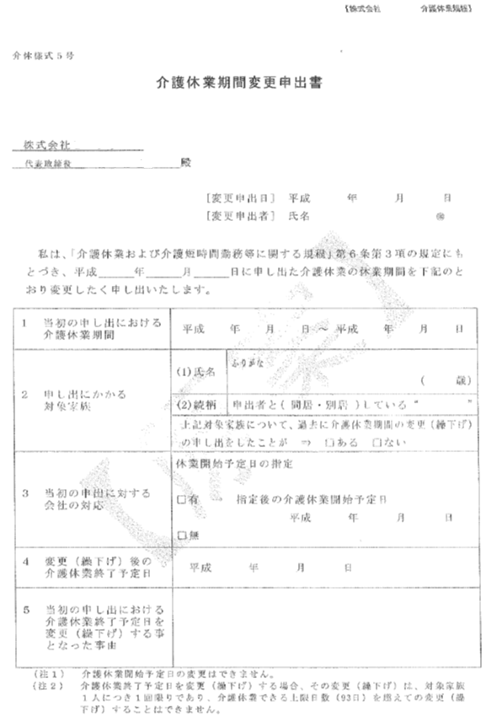
◆ 株式会社○○様 介護休業期間変更申出書 ◆

Slide 33
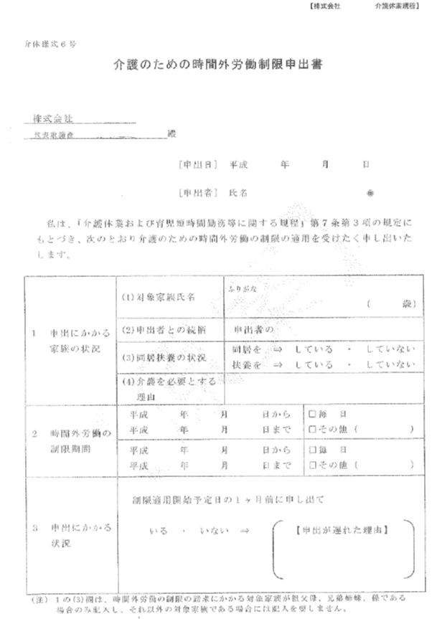
◆ 株式会社○○様 介護のための時間外労働制限申出書 ◆

Slide 34
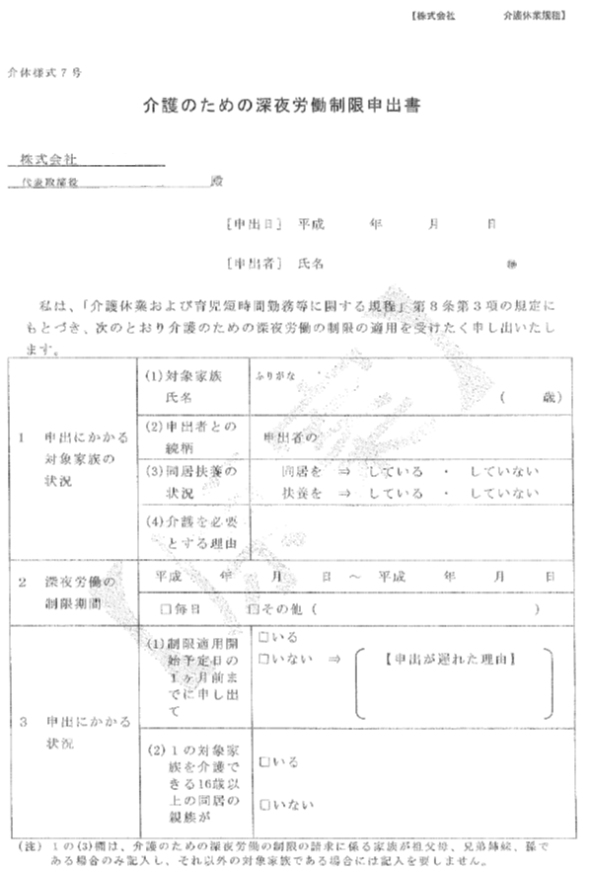
◆ 株式会社○○様 介護のための深夜労働制限申出書 ◆

Slide 35
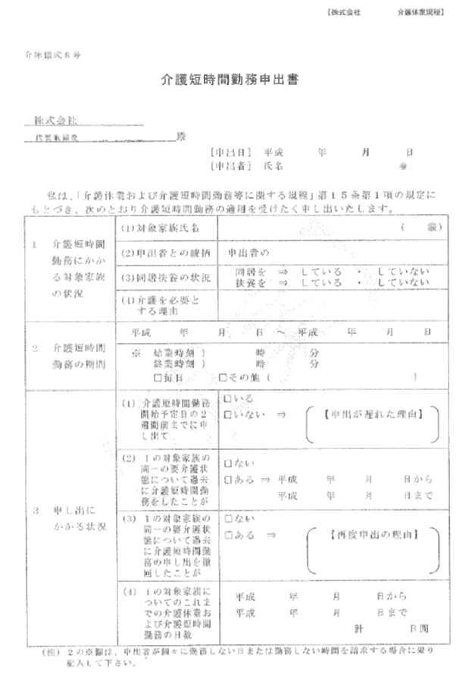
◆ 株式会社○○様 介護短時間勤務申出書 ◆

Slide 36
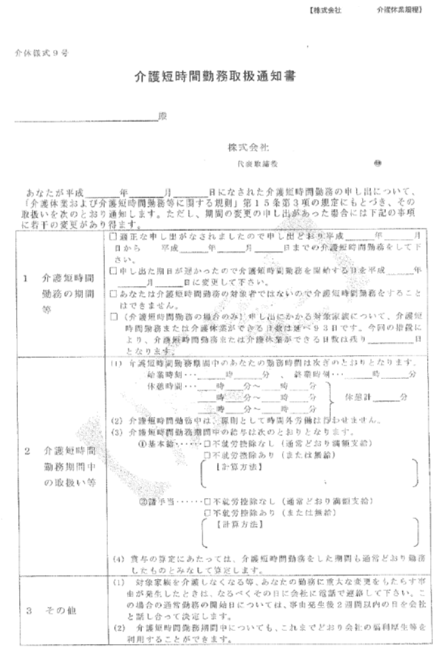
◆ 株式会社○○様 介護短時間勤務取扱通知書 ◆

Slide 37
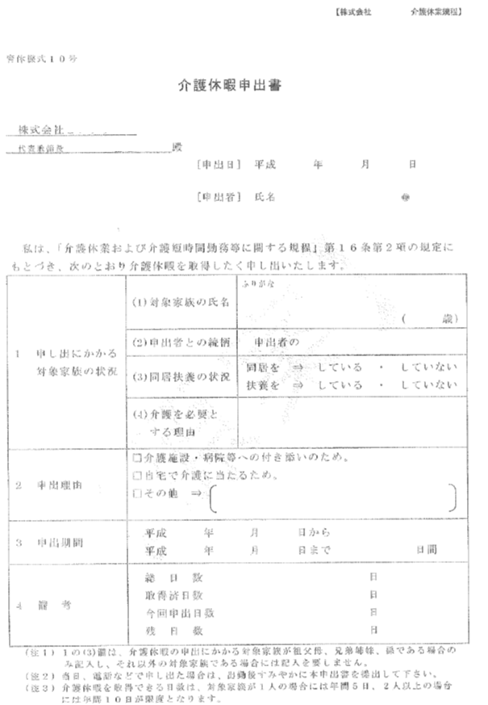
◆ 株式会社○○様 介護休暇申出書 ◆

Slide 38

第3章
仕事と介護の両立
サポート情報

Slide 39
介護が必要となるきっかけとなったこと
◆ 介護予防について① ◆
今はご両親に介護が必要ではなくとも、いつ当事者になるかわかりません。大切な方がいつまでも元気でいるために予防を心がけることが重要です。
どのような予防法があるか確認しておきましょう。
介護が必要となる原因の大半は、「老化現象」によるもの
↓
身体の機能は、適切な対策を行えば、維持・改善可能
↓
「介護予防」が必要！
厚生労働省「国民生活基礎調査の概況」平成22年より

Slide 40



１．運動 ２．食事 ３．口腔
◆ 介護予防について② ◆
１．運動
【軽い体操を日課にする】
→転倒・骨折を予防
運動にあたって注意する事は、体調がすぐれないときは無理をしないこと。運動中も気分が悪くなったらすぐ中止しましょう。転倒、水分補給（特に夏場）にも十分注意して下さい。
運動中は呼吸を止めず、有酸素運動を心がけます（息をこらえると血圧が上昇します）。運動の内容はラジオ体操や軽いストレッチ、ウォーキングなどがよいと言われています。
市区町村で行われている高齢者向きの体操教室などは、専門家が適切なプログラムを組んでいるので安心です。
→次ページ参照
２．食事
【高齢者（70歳以上）が取るべき栄養】
毎日の食事のチェックポイント
●1日に必要なカロリー：約1500kcal
（性別や運動量によって異なる）
●主食（米・パン・麺）と肉・魚・野菜をバランスよく
●味付けは濃過ぎないよう注意（塩分は控えめに）
●脂肪摂取が適量になるように
注意
独り暮らしの方に起きやすいのが、同じようなメニューの繰り返しによる塩分の取り過ぎや野菜不足。塩分の取り過ぎは高血圧を招き、脳血管障害や心疾患につながる恐れがあります。糖尿病など持病のある方も食事に配慮が必要です。
→自治体や民間の配食サービスの利用も検討しましょう！
３．口腔
【口の健康が身体の健康に大きく影響する】
健康に歳を重ねるために、口と歯のケアはとても重要です。口腔の清掃、歯石の除去、義歯の手入れなど、定期的な歯科治療を心がけます。高齢者に多い「誤嚥性肺炎」は、病気や加齢などにより飲み込む機能や咳をする力が弱くなり、口腔の細菌や逆流した胃液が誤って気管に入る事で発症します。
この予防にも、口腔ケアが有効と言われています。そのほか、口腔の状態は「食」に密接につながるため、全身の健康に大きな影響を及ぼすと言えます。歯ブラシや舌ブラシによるブラッシングが基本ですが、自分1人では適切なブラッシングが出来ない場合が多々あります。
→歯科医での定期チェック
→自治体主催の定期診療の利用

Slide 41
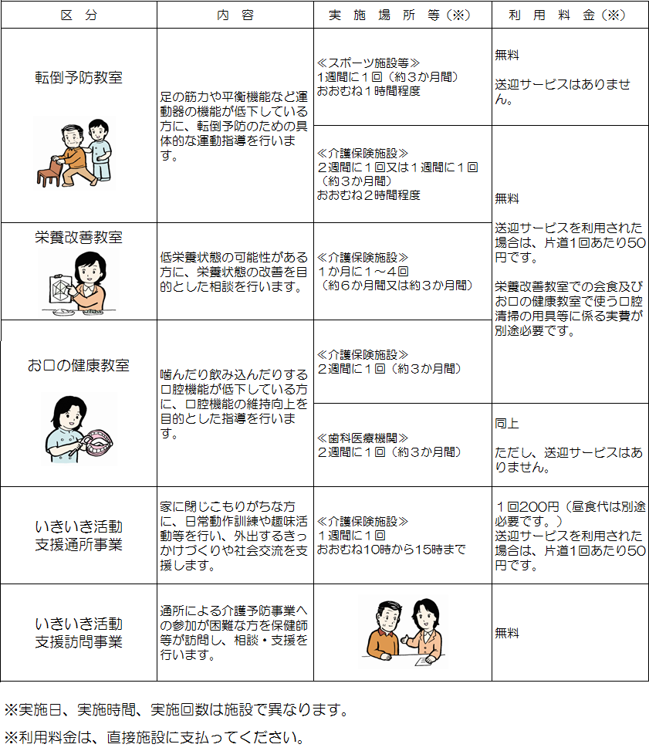
◆ 介護予防について③ （例）広島市 ◆
広島市では下記の様な介護予防事業を行っています。お近くの地域包括支援センターへお問い合わせ下さい。
【問い合わせ先】
お住まいの地区の地域包括支援センターまたは区役所健康長寿課の総合相談窓口まで

Slide 42
【①親の状況を知っておこう】
◆ 介護予防について④ ◆
～親や配偶者・兄弟姉妹とコミュニケーションをとろう！-1～
介護は突然やってきます。親や配偶者、兄弟などと日頃からコミュニケーションをとり、いざというときにすぐに対応できるように準備しておきましょう！
介護保険被保険者証が届く65歳をきっかけにしては？
《生活パターン》
◆1日の過ごし方、1ヶ月の予定など
《趣味・習い事・サークル活動》
《親しい友人関係》
《医療情報》
◆ かかりつけ医・既往症・持病・服薬など
《悩み・不安》
《食べ物の好き・嫌い》
《財産情報》
◆年金・貯蓄・株式・借入など
◆収入・支出（1ヶ月平均など）
《保管場所》
◆健康保険証・介護保険証・病院の診察カード
◆証書関係（年金証書、生命保険証書、その他）
◆クレジットカード、現金、預金通帳
◆印鑑類など

Slide 43
【②親の「介護要望」を知っておこう】
◆ 介護予防について⑤ ◆
～親や配偶者・兄弟姉妹とコミュニケーションをとろう！-2～
《介護要望》
◆自分が介護状態になったら、どうしたいか？
□自宅で、家族の介護を受けたい
□自宅で、介護サービスを利用しながら生活したい
□施設に入りたい
□同居したい（誰と）
◆介護の中心となってほしい人は誰か？（逆に受けたくない人はいるか？）
□配偶者
□子供（誰か）
□ヘルパー等の事業者
◆介護費用について
□公的介護保険で収まる範囲にしたい
□その他預金、自宅の処分等も検討したい
◆財産の管理や意思決定が難しくなったら誰に託したいか？
□配偶者
□子供（誰か）
【③配偶者や兄弟姉妹と、介護になった時の対応を話し合おう】
◆夫婦の話し合い項目チェックリスト
要介護となったら・・・
□ 親の要望と資産状況について
□ 同居・呼び寄せについて
□ 介護の分担について
□ 近隣の施設やサービスについて
□ 介護費用の負担について
□ 会社の制度、働き方の改善について
◆兄弟姉妹の話し合い項目チェックリスト
要介護となったら・・・
□ 親の要望と資産状況について
□ 兄弟姉妹各自の家庭状況について
□ 介護の分担、割ける時間について
□ 近隣の施設やサービスについて
□ 費用の分担と管理について
とりわけ親が75歳になると夫婦や兄弟姉妹の間での情報の共有はより重要です！

Slide 44
◆ こんなときどうするの？ ～仕事と介護の両立Q&A～ ◆
Q１
何歳から介護が必要になるのですか？
A１
後期高齢者=７５歳以上。（要介護認定 を受け始める平均年齢が75歳）これが一つの目安になると思います。多くの方は８０歳以上になって介護が必要になると言われています。一方で若年で認知症になる方、脳梗塞や心筋梗塞になって生活に支障をきたす方もいらっしゃる一方で90歳を過ぎても尚お元気という方もいらっしゃり、一概には言えません。ただ、一般的には７５歳まではお元気で、日常生活に支障が出るのは８０歳以上と言われています。
Q２
一度に介護が必要になると、平均どのくらいの介護期間になるのですか？
A２
これも個別性が高いのですが、平均56.5カ月（4年9カ月）というデータが出ています。これは、 生命保険文化センターが行った調査で、介護経験がある人に、どのくらいの期間介護を行ったのかを聞いたところ、介護を行った期間（現在介護を行っている人は、介護を始めてからの経過期間）は平均56.5カ月（4年9カ月）になりました。4年以上介護した割合も4割を超えています。
Q３
介護について分からないことがあったら、どこに相談すればよいですか？
A３
まずは「地域包括支援センター」に相談しましょう。こちらでは、地域の高齢者がいつまでも住み慣れた地域で安心して生活する事ができるよう、介護に関する専門職（保健師、社会福祉士、主任介護支援専門員など）が相談に乗ってくれます。介護事業所・ケアマネージャーの紹介も行っています。「地域包括支援センター」はおおよそ中学校区に１つ所在しています。（39ページ参照）自分の手で介護をしないことは介護放棄ではありません。自分でする介護と専門家に任せる事を分け、「介護をマネジメントする」視点を持ちましょう。
Q４
親を介護施設に入れたいのですが、すぐに入れる事ができますか？
A４
難しい状況です。一番料金負担の軽い特別養護老人ホームは、基本的に要介護3以上の方しか入所できず、待機者も約42.1万人にのぼります。（厚生労働省2009年12月22日、「特別養護老人ホームの入所申込者の状況」）同年４月の保育所待機児童数が２万５千３８４人と比べると、約20倍も多くなっています。特に広島県は待機者が多く、この年の調査では全国で5番目に待機者が多い状況です。サービス付き高齢者向け住宅など料金の高い施設は、都市部を中心に多く建設されており、比較的早く入所できる場合もあります。現在の方向性としては地域包括ケアシステムとして「在宅医療・介護」が推進されています。

Slide 45
◆ こんなときどうするの？ ～仕事と介護の両立Q&A～ ◆
Q５
認知症ってどんな症状のことをいうんですか？
A５
認知症の軽度な初期症状は下記の様な症状です。
◆記憶
最近の出来事を忘れてしまう一方で、昔の記憶は、ほとんど忘れません。
◆時間、場所、人物の認識
日付けや年度が不確かになりますが、場所はだいたい分かります。
◆会話
日常会話は支障なくこなせますが、記憶を必要とする会話は難しくなります。
◆日常生活
趣味や興味があったことに対して関心がなくなっていきます。そして料理などの複雑な作業がきちんとできません
Q６
家族が認知症になった時、どんなことに気を付けて接すればいいですか？
A６
他人が認知症であれば冷静にふるまえるけれど、自分の家族が認知症になったら、昔の元気な姿を知っているだけに、その姿に冷静になれず感情的になってしまいがちです。
いちばんの基本であり原則は、何よりも認知症の方のプライドを尊重することです。プライドを傷つけることにつながる行為やむやみに叱ったり、子供を怒鳴りつけるような対応、不快感をあらわにした態度をとることは、極力避けて、感情的にならないようにしましょう。
＜ポイント＞
・否定しないこと（逆らわない）
・話題・場面をかえ、関心をそらせる
・認知症の方の認識に合わす
・叱らない、説得しないこと
・失敗しないような状況（環境）をつくる
・行動の動機や背景を考え、それを満たす
「ダメじゃない！」「いけません！」は禁句です。

Slide 46
◆ こんなときどうするの？ ～仕事と介護の両立Q&A～ ◆
Q7
遠くに離れている親の介護が必要になったら、どうしたらいいでしょうか？
A7
自分ひとりで抱え込まないことです。ケアマネージャーやヘルパーの方に自分たちがやる以上にいい介護をやって頂く事です。また、簡単な事なら近所の方に頼み、様子を見てもらえる関係を築くことです。事情は様々ですが、親御さんの住まいのエリアを変えるのは大幅に環境が変わるので、親御さんにとって悪影響を及ぼすことが多いです。ケアマネージャーやヘルパーの方、また近所の方との付き合い方を大切にし、ちょっとしたコミュニケーションを上手に取る事です。
また、自治体によっては見守りサービスがあります。また、ホームセキュリティー会社や牛乳・お弁当の宅配会社の見守りサービスなどもありますので、情報収集し、色々組み合わせて利用するのも有効です。
Q8
遠距離介護って交通費がかかります。節約する方法ってありますか？
A8
はい。主な航空各社には介護割引があり、普通運賃より３０～４０％程度安くなります。適用されるのは、介護を受ける人と介護する人の最寄り空港を結ぶ路線です。要介護、要支援認定されているのが条件で、介護保険証か介護認定結果通知書のコピー、要介護者との関係がわかる戸籍謄本などの書類を添え、事前に各社に申し込みます。日本航空と全日空はマイレージカードなどに情報が登録され、割引が使えるようになります。スターフライヤーとソラシドエアは、送られてくる介護割引パスを提示して予約します。
詳細は各航空各社のホームページでご確認下さい。
Q9
親に介護が必要になったのですが、会社に相談してもいいでしょうか？
A9
はい、是非相談して下さい。制度も含め支援制度があるので、サポートしますよ。プライバシーにも配慮しますし、昇進など評価に影響する事はありません。

Slide 47
◆ 広島県地域包括支援センター連絡先① ◆
 | 各市町 | 施設名 | 郵便番号 | 所在地 | 電話番号 | ＦＡＸ番号
1 | 広島市 | 広島市基町地域包括支援センター | 730-0011 | 広島市中区基町19-2-425 | 082-502-7955 | 082-502-7966
2 | 広島市 | 広島市幟町地域包括支援センター | 730-0004 | 広島市中区東白島町13-26 | 082-222-6608 | 082-222-6609
3 | 広島市 | 広島市国泰寺地域包括支援センター | 730-0046 | 広島市中区昭和町1-5 | 082-249-0600 | 082-544-1456
4 | 広島市 | 広島市吉島地域包括支援センター | 730-0825 | 広島市中区光南1-4-6 | 082-545-1123 | 082-545-1124
5 | 広島市 | 広島市江波地域包括支援センター | 730-0831 | 広島市中区江波西2-14-8 | 082-296-4833 | 082-296-4818
6 | 広島市 | 広島市福木・温品 地域包括支援センター | 732-0032 | 広島市東区上温品1-24-9 | 082-280-2330 | 082-280-2357
7 | 広島市 | 広島市戸坂地域包括支援センター | 732-0003 | 広島市東区戸坂中町2-29 | 082-516-0051 | 082-516-0052
8 | 広島市 | 広島市牛田・早稲田 地域包括支援センター | 732-0066 | 広島市東区牛田本町4-2-1-102 | 082-228-2033 | 082-221-7675
9 | 広島市 | 広島市二葉地域包括支援センター | 732-0053 | 広島市東区若草町10-14はらだビル2階 | 082-263-3864 | 082-263-3870
10 | 広島市 | 広島市大洲地域包括支援センター | 732-0803 | 広島市南区南蟹屋1-10-12 | 082-581-6025 | 082-581-6026
11 | 広島市 | 広島市段原地域包括支援センター | 732-0814 | 広島市南区段原南2-12-27 | 082-261-8588 | 082-261-8688
12 | 広島市 | 広島市翠町地域包括支援センター | 734-0001 | 広島市南区出汐2-3-46 | 082-252-5500 | 082-252-5530
13 | 広島市 | 広島市仁保・楠那 地域包括支援センター | 734-0025 | 広島市南区東本浦町26-8たおビル2階 | 082-286-6112 | 082-286-6099
14 | 広島市 | 広島市宇品・似島 地域包括支援センター | 734-0015 | 広島市南区宇品御幸2-13-12 | 082-252-6456 | 082-252-6458
15 | 広島市 | 広島市中広地域包括支援センター | 733-0003 | 広島市西区三篠町1-8-21 2階 | 082-509-0288 | 082-230-8190
16 | 広島市 | 広島市観音地域包括支援センター | 733-0031 | 広島市西区観音町16-19 3階 | 082-292-3582 | 082-292-3172
17 | 広島市 | 広島市己斐・己斐上 地域包括支援センター | 733-0812 | 広島市西区己斐本町2-12-3 | 082-275-0087 | 082-275-0070
18 | 広島市 | 広島市古田地域包括支援センター | 733-0872 | 広島市西区古江東町5-3-104 | 082-272-5173 | 082-272-5186
19 | 広島市 | 広島市庚午地域包括支援センター | 733-0861 | 広島市西区草津東2-8-5 | 082-507-1210 | 082-271-3410
20 | 広島市 | 広島市井口台・井口 地域包括支援センター | 733-0842 | 広島市西区井口2-5-19 | 082-501-6681 | 082-276-5541
21 | 広島市 | 広島市城山北・城南 地域包括支援センター | 731-0102 | 広島市安佐南区川内5-16-10 Ｂ101 | 082-831-1157 | 082-876-1096
22 | 広島市 | 広島市安佐・安佐南 地域包括支援センター | 731-0121 | 広島市安佐南区中須2-19-10-1 | 082-879-1876 | 082-879-7764
23 | 広島市 | 広島市高取北・安西 地域包括支援センター | 731-0144 | 広島市安佐南区高取北1-17-41 | 082-878-9401 | 082-847-1475
24 | 広島市 | 広島市東原・祇園東 地域包括支援センター | 731-0112 | 広島市安佐南区東原3-14-4 | 082-850-2220 | 082-850-1107
25 | 広島市 | 広島市祇園・長束 地域包括支援センター | 731-0138 | 広島市安佐南区祇園6-10-22 | 082-875-0511 | 082-875-0513
26 | 広島市 | 広島市戸山・伴・大塚 地域包括支援センター | 731-3161 | 広島市安佐南区沼田町伴3510-6 | 082-849-5860 | 082-849-5861
27 | 広島市 | 広島市白木地域包括支援センター | 739-1301 | 広島市安佐北区白木町井原1244 | 082-828-3361 | 082-828-7188
28 | 広島市 | 広島市高陽・亀崎・落合 地域包括支援センター | 739-1751 | 広島市安佐北区深川6-3-26 | 082-841-5533 | 082-845-8811
29 | 広島市 | 広島市口田地域包括支援センター | 739-1733 | 広島市安佐北区口田南7-11-22 | 082-842-8818 | 082-842-8835
30 | 広島市 | 広島市三入・可部 地域包括支援センター | 731-0221 | 広島市安佐北区可部6-10-22 | 082-819-0770 | 082-814-0500

Slide 48
◆ 広島県地域包括支援センター連絡先② ◆
 | 各市町 | 施設名 | 郵便番号 | 所在地 | 電話番号 | ＦＡＸ番号
31 | 広島市 | 広島市亀山地域包括支援センター | 731-0231 | 広島市安佐北区亀山4-2-23 | 082-819-0771 | 082-814-0501
32 | 広島市 | 広島市清和・日浦地 域包括支援センター | 731-3361 | 広島市安佐北区あさひが丘3-18-13-7-101 | 082-810-4688 | 082-810-4185
33 | 広島市 | 広島市瀬野川東 地域包括支援センター | 739-0323 | 広島市安芸区中野東6-3-36 | 082-893-5555 | 082-554-5021
34 | 広島市 | 広島市瀬野川・船越 地域包括支援センター | 739-0321 | 広島市安芸区中野3-9-5 | 082-893-1839 | 082-893-1866
35 | 広島市 | 広島市阿戸・矢野 地域包括支援センター | 736-0083 | 広島市安芸区矢野東6-23-15 | 082-889-6605 | 082-889-5666
36 | 広島市 | 広島市阿戸・矢野 地域包括支援センター阿戸連絡所 | 731-4231 | 広島市安芸区阿戸町418-1 | 082-856-0613 | 082-856-0115
37 | 広島市 | 広島市湯来・砂谷 地域包括支援センター | 738-0512 | 広島市佐伯区湯来町白砂82-4 | 0829-86-1241 | 0829-86-1242
38 | 広島市 | 広島市五月が丘・美鈴が丘 地域包括支援センター | 731-5114 | 広島市佐伯区美鈴が丘西1-3-9 | 082-208-5017 | 082-208-5018
39 | 広島市 | 広島市三和地域包括支援センター | 731-5102 | 広島市佐伯区五日市町石内6405-1 | 082-926-0025 | 082-929-0200
40 | 広島市 | 広島市城山・五日市観音 地域包括支援センター | 731-5141 | 広島市佐伯区千同1-30-6 | 082-924-7755 | 082-924-7761
41 | 広島市 | 広島市五日市 地域包括支援センター | 731-5128 | 広島市佐伯区五日市中央2-4-40 | 082-924-0053 | 082-924-2865
42 | 広島市 | 広島市五日市南 地域包括支援センター | 731-5136 | 広島市佐伯区楽々園4-2-19-101 | 082-924-8051 | 082-924-8052
43 | 呉市 | 呉市中央地域包括支援センター | 737-0032 | 呉市本町9-13 | 0823-20-6307 | 0823-21-7813
44 | 呉市 | 呉市天応・吉浦地域包括支援センター | 737-0861 | 呉市吉浦本町1-6-18 | 0823-31-8390 | 0823-31-8401
45 | 呉市 | 呉市昭和地域包括支援センター | 737-0903 | 呉市焼山西3-4-17 | 0823-30-5666 | 0823-33-0599
46 | 呉市 | 呉市宮原・警固屋地域包括支援センター | 737-0014 | 呉市坪ノ内町10-1 | 0823-32-1006 | 0823-21-1662
47 | 呉市 | 呉市東部地域包括支援センター | 737-0112 | 呉市広古新開2-1-3 | 0823-76-3333 | 0823-76-3334
48 | 呉市 | 呉市川尻・安浦地域包括支援センター | 737-2516 | 呉市安浦町中央1-3-17 | 0823-70-6662 | 0823-70-6663
49 | 呉市 | 呉市安芸灘地域包括支援センター | 737-0403 | 呉市蒲刈町田戸2234 | 0823-66-1115 | 0823-66-1117
50 | 呉市 | 呉市音戸・倉橋地域包括支援センター | 737-1215 | 呉市音戸町早瀬2-53-1 | 0823-56-0665 | 0823-56-0666
51 | 竹原市 | 竹原市地域包括支援センター | 725-0026 | 竹原市中央3-13-5 | 0846-22-5494 | 0846-23-0084
52 | 三原市 | 三原市東部地域包括支援センターどりぃむ | 723-0003 | 三原市中之町6-31-1 | 0848-61-4410 | 0848-61-4420
53 | 三原市 | 三原市南部地域包括支援センター三恵苑 | 723-0014 | 三原市城町3-7-1 | 0848-63-6775 | 0848-63-1715
54 | 三原市 | 三原市中央地域包括支援センター三原市医師会 | 723-0051 | 三原市宮浦1-15-16 | 0848-63-7100 | 0848-67-9502
55 | 三原市 | 三原市西部地域包括支援センター大空 | 723-0414 | 三原市下北方1-6-5 | 0848-86-2450 | 0848-86-2485
56 | 三原市 | 三原市北部地域包括支援センターはーもにー | 722-1412 | 三原市久井町和草1906-1 | 0847-32-5007 | 0847-32-5017
57 | 尾道市 | 尾道市北部地域包括支援センター | 722-0311 | 尾道市御調町市107-1 | 0848-76-2495 | 0848-77-0033
58 | 尾道市 | 尾道市西部地域包括支援センター | 722-0017 | 尾道市門田町22-5 | 0848-21-1262 | 0848-21-2131
59 | 尾道市 | 尾道市東部地域包括支援センター | 722-0051 | 尾道市東尾道9-5 | 0848-56-0345 | 0848-55-0100
60 | 尾道市 | 尾道市地域包括支援センター | 722-0045 | 尾道市久保1-15-1 | 0848-38-9450 | 0848-37-7260

Slide 49
◆ 広島県地域包括支援センター連絡先③ ◆
 | 各市町 | 施設名 | 郵便番号 | 所在地 | 電話番号 | ＦＡＸ番号
61 | 尾道市 | 尾道市南部地域包括支援センター | 722-2211 | 尾道市因島中庄町1955 | 0845-24-1248 | 0845-24-3057
62 | 尾道市 | 尾道市南部地域包括支援センター瀬戸田支所 | 722-2416 | 尾道市瀬戸田町林1288-7 | 0845-27-3847 | 0845-27-3847
63 | 尾道市 | 尾道市向島地域包括支援センター | 722-0073 | 尾道市向島町5888-1 | 0848-41-9240 | 0848-20-6866
64 | 福山市 | 福山市地域包括支援センター三吉 | 720-0031 | 福山市三吉町1-8-36 | 084-973-0155 | 084-926-7371
65 | 福山市 | 福山市地域包括支援センター三吉町南 | 720-0032 | 福山市三吉町南2-11-22 | 084-927-9039 | 084-922-8767
66 | 福山市 | 福山市地域包括支援センター南本庄 | 720-0077 | 福山市南本庄3-1-52 | 084-920-8161 | 084-928-8167
67 | 福山市 | 福山市地域包括支援センター野上 | 720-0815 | 福山市野上町1-7-8 | 084-921-0210 | 084-925-7924
68 | 福山市 | 福山市地域包括支援センター箕島 | 721-0957 | 福山市箕島町5816-144 | 084-981-1856 | 084-981-1811
69 | 福山市 | 福山市地域包括支援センター赤坂 | 720-0843 | 福山市赤坂町赤坂1279-8 | 084-949-2170 | 084-949-2178
70 | 福山市 | 福山市地域包括支援センター南蔵王 | 721-0973 | 福山市南蔵王町5-19-2 | 084-940-1130 | 084-940-1135
71 | 福山市 | 福山市地域包括支援センター引野 | 721-0942 | 福山市引野町5-9-21 | 084-940-5090 | 084-940-5090
72 | 福山市 | 福山市地域包括支援センター坪生 | 721-0903 | 福山市坪生町黒坂606 | 084-947-9090 | 084-947-3999
73 | 福山市 | 福山市地域包括支援センター水呑 | 720-0832 | 福山市水呑町3344-1 | 084-956-2310 | 084-956-2938
74 | 福山市 | 福山市地域包括支援センター水呑サブセンター鞆 | 720-0202 | 福山市鞆町後地1296-2 | 084-982-3323 | 084-982-3952
75 | 福山市 | 福山市西南部地域包括支援センター | 729-0105 | 福山市南松永町2-8-12 | 084-933-6272 | 084-933-6273
76 | 福山市 | 福山市西南部地域包括支援サブセンター柳津 | 729-0114 | 福山市柳津町98-1 | 084-933-9898 | 084-930-4363
77 | 福山市 | 福山市西南部地域包括支援サブセンター今津 | 729-0111 | 福山市今津町3-9-8 | 084-933-3399 | 084-930-4700
78 | 福山市 | 福山市西南部地域包括支援サブセンター内海 | 722-2632 | 福山市内海町ロ2827 | 084-986-2400 | 084-980-9601
79 | 福山市 | 福山市西南部地域包括支援サブセンター沼隈 | 720-0311 | 福山市沼隈町草深1889-26 | 084-987-0555 | 084-980-7036
80 | 福山市 | 福山市西南部地域包括支援サブセンター山南 | 720-0402 | 福山市沼隈町中山南469-3 | 084-988-1611 | 084-988-1119
81 | 福山市 | 福山市北部地域包括支援センター | 720-1132 | 福山市駅家町倉光451-15 | 084-976-0071 | 084-976-0084
82 | 福山市 | 福山市北部地域包括支援サブセンター芦田 | 720-1264 | 福山市芦田町福田189-1 | 084-950-0071 | 084-950-0084
83 | 福山市 | 福山市北部地域包括支援サブセンター駅家 | 720-1131 | 福山市駅家町万能倉96-1 | 084-977-0071 | 084-977-0225
84 | 福山市 | 福山市地域包括支援センター新市 | 729-3105 | 福山市新市町下安井3500 | 0847-51-3222 | 0847-51-5230
85 | 福山市 | 福山市北部東地域包括支援センター | 720-2125 | 福山市神辺町新徳田2-259 | 084-962-2495 | 084-962-2496
86 | 福山市 | 福山市北部東地域包括支援サブセンター加茂 | 720-2419 | 福山市加茂町上加茂224-1 | 084-972-3124 | 084-972-8576
87 | 福山市 | 福山市地域包括支援センターかんなべ | 720-2124 | 福山市神辺町川南1406-1 | 084-960-3890 | 084-960-3892
88 | 府中市 | 府中市地域包括支援センター | 726-0011 | 府中市広谷町919-3 | 0847-40-0223 | 0847-45-5522
89 | 三次市 | 地域包括支援センター みよし | 728-0023 | 三次市東酒屋町531番地 | 0824-65-1144 | 0824-65-2299
90 | 庄原市 | 庄原市地域包括支援センター | 727-8501 | 庄原市中本町1-10-1 | 0824-73-1165 | 0824-75-0245

Slide 50

◆ 広島県地域包括支援センター連絡先④ ◆
 | 各市町 | 施設名 | 郵便番号 | 所在地 | 電話番号 | ＦＡＸ番号
91 | 庄原市 | 庄原市地域包括支援センター西城支所 | 729-5742 | 庄原市西城町中野1339 | 0824-82-2202 | 0824-82-2223
92 | 庄原市 | 庄原市地域包括支援センター東城支所 | 729-5121 | 庄原市東城町川東1175 | 08477-2-5131 | 08477-2-5001
93 | 庄原市 | 庄原市地域包括支援センター口和支所 | 728-0502 | 庄原市口和町向泉942 | 0824-87-2114 | 0824-87-2057
94 | 庄原市 | 庄原市地域包括支援センター高野支所 | 727-0402 | 庄原市高野町新市1171-1 | 0824-86-2114 | 0824-86-2062
95 | 庄原市 | 庄原市地域包括支援センター比和支所 | 727-0301 | 庄原市比和町比和1119-1 | 0824-85-3002 | 0824-85-2139
96 | 庄原市 | 庄原市地域包括支援センター総領支所 | 729-3703 | 庄原市総領町下領家280-1 | 0824-88-3110 | 0824-88-2978
97 | 大竹市 | 大竹市地域包括支援センター | 739-0603 | 大竹市西栄2-4-1 | 0827-53-1165 | 0827-54-2526
98 | 東広島市 | 東広島市地域包括支援センター | 739-8601 | 東広島市西条栄町8-29 | 082-430-5330 | 082-426-3117
99 | 東広島市 | 東広島市黒瀬地域包括支援センター | 739-2692 | 東広島市黒瀬町丸山1333 | 0823-82-0203 | 0823-82-7574
100 | 東広島市 | 東広島市北部地域包括支援センター | 739-2303 | 東広島市福富町久芳1545-1 | 082-435-2240 | 082-435-2030
101 | 東広島市 | 東広島市安芸津地域包括支援センター | 739-2492 | 東広島市安芸津町三津4398 | 0846-45-1653 | 0846-45-6055
102 | 廿日市市 | 廿日市市地域包括支援センターはつかいち | 738-8501 | 廿日市市下平良1-11-1 | 0829-30-9158 | 0829-31-1999
103 | 廿日市市 | 廿日市市地域包括支援センターおおの | 739-0492 | 廿日市市大野1-1-1 | 0829-50-0251 | 0829-55-1307
104 | 廿日市市 | 廿日市市地域包括支援センターさいき | 738-0292 | 廿日市市津田1989 | 0829-72-2828 | 0829-72-0415
105 | 安芸 高田市 | 安芸高田市高齢者支援センター | 731-0521 | 安芸高田市吉田町吉田761 | 0826-47-1281 | 0826-47-1282
106 | 江田島市 | 江田島市地域包括支援センター | 737-2295 | 江田島市大柿町大原505 | 0823-40-3571 | 0823-40-3573
107 | 府中町 | 府中町地域包括支援センター | 735-0023 | 府中町浜田本町5-25 ふれあい福祉センター内 | 082-285-7290 | 082-287-3467
108 | 海田町 | 海田町地域包括支援センター | 736-8601 | 海田町上市14-18 | 082-821-3210 | 082-824-0291
109 | 熊野町 | 熊野町地域包括支援センター | 731-4292 | 熊野町中溝１-1-1 | 082-820-5615 | 082-855-0155
110 | 坂町 | 坂町地域包括支援センター | 731-4311 | 坂町北新地2-3-10 | 082-885-3701 | 082-885-3660
111 | 安芸 太田町 | 安芸太田町地域包括支援センター | 731-3622 | 安芸太田町下殿河内236 | 0826-22-2031 | 0826-22-0686
112 | 北広島町 | 北広島町地域包括支援センター | 731-1595 | 北広島町有田1234 | 050-5812-1853 | 0826-72-5242
113 | 大崎 上島町 | 大崎上島町地域包括支援センター | 725-0401 | 大崎上島町5-9 木江保健福祉センター | 0846-67-0022 | 0846-62-0816
114 | 世羅町 | 世羅町地域包括支援センター | 722-1192 | 世羅町本郷947 | 0847-25-0294 | 0847-25-0070
115 | 神石 高原町 | 神石高原町地域包括支援センター | 720-1522 | 神石高原町小畠1701 | 0847-89-3377 | 0847-85-3541

Slide 51

◆ お役立ちリンク集 ◆
～困った時は、下記連絡先・HPもご参考下さい！～
◆広島県
地域包括支援センター
P33～37をご参照下さい。みなさんのお住まいの近く（概ね中学校区）の地域包括支援センターへお問い合わせ下さい。
◆介護110番
◆問合せ先： http://www.kaigo110.co.jp/
◆運営母体： イメージラボラトリー
◆内容： 各種介護情報のほかに会員登録による介護家族のコミュニティを運営、口コミによる情報交換が盛ん。
◆WAM NET
◆問合せ先： http://www.wam.go.jp/
◆運営母体： 独立行政法人福祉医療機構
◆内容： 病院・介護施設等の情報が検索できる。
◆MY介護の広場
◆問合せ先： http://www.my-kaigo.com/
◆運営母体： 明治安田システム・テクノロジー株式会社
◆内容： 個人利用も法人契約による利用も可。介護について具体的かつわかりやすく説明。
◆遠距離介護
コミュニティ
◆問合せ先： http://paokkko.org/
◆運営母体： NPO法人パオッコ
◆内容： 遠距離介護をしている人への情報発信や相談
◆そこが知りたい！認知症.net
◆問合せ先： http://www.ninchishou.net/
◆運営母体： 株式会社メディカルリソース
◆内容： “認知症介護の悩み”について、認知症ケア専門士が事例とともにわかりやすく解説。認知症の症状や知識、予防から介護の方法まで、知っているようで知らない「認知症」を紹介するサイト。
◆シーケア
◆問合せ先： http://www.seacare.or.jp/
◆運営母体： NPO法人海を越えるケアの手
◆内容： 家族に代わって契約や介護事業者の選定なども実施。高齢者支援のためのコンシェルジュ。
◆介護応援ネット
◆問合せ先： http://kaigoouen.net/
◆運営母体： 株式会社Roseau Pensant
◆内容： 介護と介護予防の総合サイト。高齢者の自立支援介護を応援するサイト。

Slide 52



「仕事と介護の両立」相談窓口
◆ひとりで悩まず、まずはご相談ください◆
相談窓口担当部署：総務部
相談窓口責任者：総務部 部長 ○○○○
当社では「仕事と家庭（介護・育児・その他）の両立」に関して気軽に相談できる専用窓口を設置しています。
窓口は、役員、正社員、嘱託社員等会社内での職制、性別を問わず利用することが出来ます。
相談の申し出は困難に直前した場合のみならず事前の心構えなど情報を得る機会としても利用することが出来ます。また会社からも定期的に両立に関する情報発信を行います。
相談窓口担当者及び会社は相談者・その他関係者のプライバシーの保護に十分配慮致します。
相談者は相談をしたこと（内容）等を理由としていかなる不利益な取り扱いも受けることはありません。
※相談窓口に直接相談しにくい場合、まずは上長へご相談ください。
What about・・・？
具体的には・・
【個別相談】
・介護の可能性が出てきた場合、介護に直面した場合、などにおける個別相談
・介護休業中の個別相談、復職支援
⇒寄せられた悩みや相談は、当社の「仕事と介護の両立支援」体制構築のヒントとして、情報収集・分析
※プライバシーには充分配慮します。
【情報発信】
・社内制度、利用方法の周知
・介護に関する公的支援の紹介
・ポイント年齢時の情報発信
40歳：介護保険被保険者となる年齢
50歳：多くの人が親の介護に直面する可能性のある年齢
65歳（親の年齢）：介護保険被保険者証が届く年齢
【その他】
管理職向け研修（職場のキーパーソンの理解促進）

Slide 53
◆ 参考文献 ◆
■厚生労働省 介護保険制度の仕組みと概要
■広島県ホームページ 地域包括支援センター設置状況
■広島市ホームページ 介護予防・公的介護保険外サービス
■廿日市市リーフレット 「介護保険サービスを利用するには」
■株式会社ワークライフバランス 資料
■セントワークス株式会社 介護に関する基本情報
■京都府 「仕事」と「介護」の両立支援ガイドブック

Slide 54
◆ 索引 ◆
あ行
あんしん電話・・・P19
いきいき活動支援通所事業・・・P41
いきいき活動支援訪問事業・・・P41
運動・・・P40
栄養改善教室・・・P41
遠距離介護・・・P41・46・51
お口の健康教室・・・P41
お役立ちリンク・・・P51
親の状況・・・P42
か行
会社の相談窓口・・・P5
会社の支援制度・・・P5
核家族化・・・P7
家族介護教室・・・P19
家族介護用品の支給・・・P19
介護110番・・・P51
介護タクシー・・・P20
介護期間・・・P22
介護休暇・・・P22
介護休業・・・P22
介護休業給付金・・・P22
介護施設・・・P41
介護付き有料老人ホーム・・・P14
介護認定審査会・・・P9
介護のサポート情報・・・P5
介護費用・・・P43
介護保険サービス・・・P11
介護放棄・・・P41
介護予防・・・P9・39・40・41・42・43・51
介護要望・・・P43
介護療養型医療施設・・・P14
介護割引・・・P46
介護をマネジメントする・・・P44
関節疾患・・・P39
居宅介護支援事業所・・・P9・12
グループホーム・・・P14
ケアプラン・・・P9・11・12・17・18
ケアマネジャー・・・P10・11・12・46
後期高齢者・・・P44
口腔・・・P40
合計特殊出生率・・・P7
公的介護保険外サービス・・・P19
高齢化率・・・P7
高齢による衰弱・・・P39
個別相談・・・P52
コミュニケーション・・・P42・43
骨折・転倒・・・P39
さ行
サービス計画原案の作成・・・P9
サービス担当者・・・P9
サービス付き高齢者向け住宅・・・P14
在宅介護・・・P7・9・12・44
再認定・・・P11
施設への入所・・・P9
ショートステイ・・・P13
時間外勤務の制限・・・P22
仕事と介護の両立・・・P5・7・44・52・60
自動消火器・電磁調理器の給付・・・P19
市町村の窓口・・・P9
社会福祉士・・・P44
主治医意見書・・・P9・10
主任介護支援専門員・・・P44
週間ケアプラン・・・P17
住宅改修費・・・P13
所定労働時間の短縮措置・・・P22
小規模多機能型居宅介護・・・P13
少子化・・・P7
情報発信・・・P52
食事・・・P40
食品宅配・・・P20
自立・・・P9・10
心筋梗塞・・・P44
新型特別養護老人ホーム・・・P14
身体介護・・・P16
深夜勤務の制限・・・P22
申請・・・P10
生活援助・・・P16
生産年齢人口・・・P7
相談窓口・・・P52・60

Slide 55
◆ 索引 ◆
た行
待機者・・・P44
短期入所生活・療養介護・・・P13
地域支援事業・・・P9
地域包括ケアシステム・・・P44
地域包括支援センター・・・P5・9・44・47・
48・49・50・51
チェックリスト・・・P43
通所リハビリテーション・・・P15
通所介護・・・P12・15
デイケア・・・P12・15・18
デイサービス・・・P12・15・17
定期巡回・臨時対応型訪問介護看護・・・P13
転勤に対する配慮・・・P22
転倒・・・P39
転倒予防教室・・・P41
特別養護老人ホーム・・・P14・44
共働き世帯の増加・・・P7
な行
ネットスーパ― ・・・P20
認知症・・・P39・44・45・51
認知症対応型共同生活介護・・・P14
認知症対応型通所介護・・・P12
認定結果の通知・・・P10
認定審査会・・・P10
認定調査・・・P10
脳梗塞・・・P44
脳血管疾患・・・P39
は行
徘徊探知システム・・・P20
配食サービス・・・P19
晩婚化・・・P7
非該当・・・P10
不利益取り扱いの禁止・・・P22
福祉用具購入費・・・P13
福祉用具貸与・・・P13・16・17・18
便利家電・・・P20
弁当宅配・・・P46
ヘルパー・・・P46
ホームセキュリティサービス・・・P20・46
ホームヘルパー・・・P12
訪問介護・・・P12・16・17・18
訪問看護・・・P12・18
訪問看護ステーション・・・P16
訪問調査・・・P9
訪問入浴・・・P12
ま行
見守りサービス・・・P20・46
民間ホームヘルパー・・・P20
民間介護サービス・・・P20
や行
夜間対応型訪問介護・・・P13
要介護１ ・・・P9・10・15・17
要介護２ ・・・P9・10・15
要介護３ ・・・P9・10・15・18・44
要介護４ ・・・P9・10・15
要介護５ ・・・P9・10・15
要介護者の増加・・・P7
要介護認定・・・P9・10
要支援１ ・・・P9・10・15
要支援２ ・・・P9・10・15
ら行
老人保健施設・・・P14
リウマチ・・・P39
利用者の同意・・・P9
利用者負担・・・P15
レクリエーション・・・P12
老化現象・・・P39

Slide 56

仕事と家庭の両立
相談窓口
株式会社○○
総務部 担当：部長 ○○○○
TEL：082-000-0000
Mail: ０００＠００.co.jp
＊このガイドブックは平成27年8月1日現在の内容で作成しています。

